Slide 1
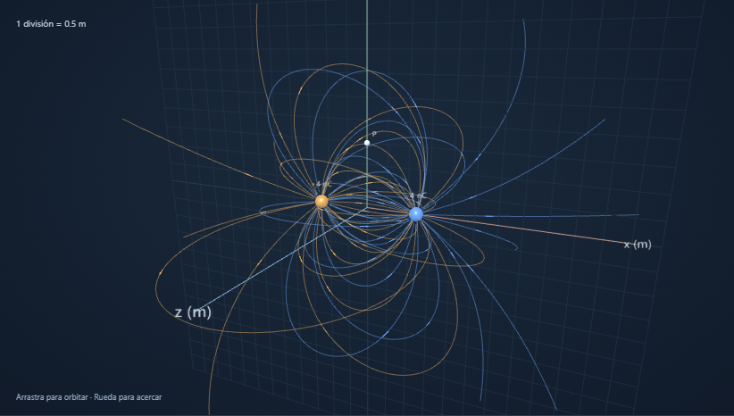
FLUX
Simulador interactivo de campos
eléctricos y magnéticos en 3D
Proyecto de Física II
Cuatro unidades · nueve módulos
01 / 12
Notes:
Presentar el objetivo: convertir modelos de electricidad y magnetismo en experimentos interactivos con resultados verificables. La imagen es una captura real del simulador. No se trata de una medición física.

Slide 2
Un laboratorio, cuatro unidades
01 Electricidad, campo y potencial
02 Capacitores, dieléctricos y energía
03 Corriente, circuitos y ley de Ohm
04 Campo magnético y fuerza de Lorentz
Cambiar → observar → calcular → comprobar
02 / 12
Notes:
Explicar que el documento de requisitos pide nueve módulos distribuidos en cuatro unidades. Los entregables incluyen código fuente, manual, video de 5–10 minutos, informe y material para la defensa. El proyecto integra además RC, JSON y CSV. Fuente: documento de requisitos proporcionado por el usuario.

Slide 3
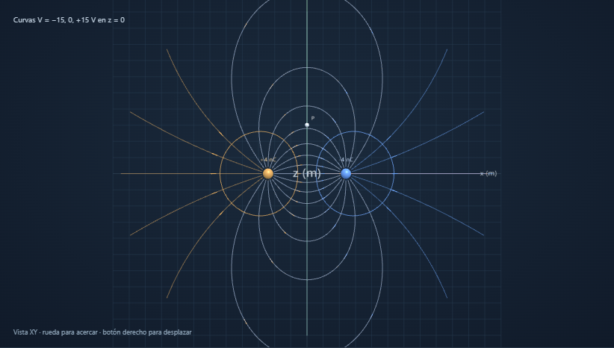
Campo eléctrico y potencial
Hasta diez cargas puntuales en el espacio.
El campo suma vectores; el potencial suma escalares.
A 1 m de 1 nC: E ≈ 8.99 N/C y V ≈ 8.99 V.
E ∝ 1/r² V ∝ 1/r
03 / 12
Notes:
Demostrar una carga aislada de 1 nC. Duplicar la distancia y mostrar que E se divide entre cuatro y V entre dos. Luego pasar a un dipolo y explicar por qué V puede ser cero mientras E no lo es. Fuente: https://openstax.org/books/university-physics-volume-2/pages/5-4-electric-field y https://openstax.org/books/university-physics-volume-2/pages/7-3-calculations-of-electric-potential

Slide 4
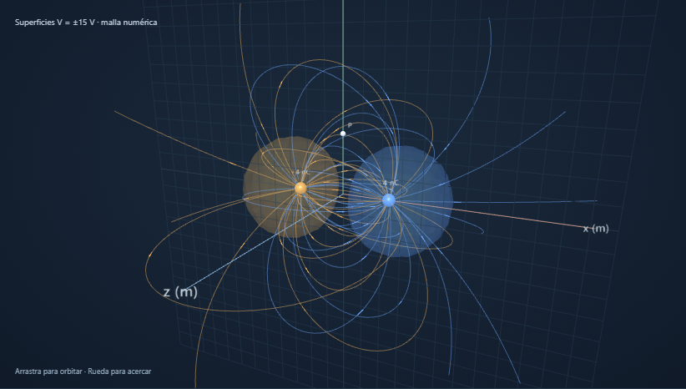
Equipotenciales y trayectorias
Curvas en z = 0 y superficies en 3D.
El campo es perpendicular a las equipotenciales.
La trayectoria depende también de la velocidad inicial.
V(r) = constante
04 / 12
Notes:
Mostrar los controles 2D y 3D y activar equipotenciales ±15 V. Aclarar que la malla es una aproximación y que la sonda usa las ecuaciones directas. Lanzar una partícula. Distinguir línea de campo y trayectoria: la fuerza determina aceleración, no la dirección instantánea de la velocidad. Fuentes: OpenStax, secciones 5.4 y 7.3; implementación src/scene.js y src/physics.js.

Slide 5
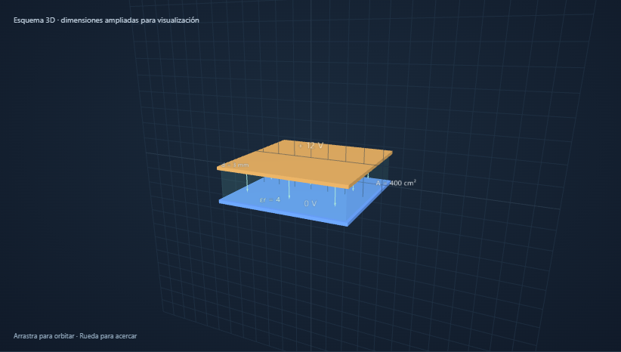
Capacitores y dieléctricos
Más área o permitividad → mayor capacitancia.
Más separación → menor capacitancia.
Duplicar V multiplica la energía por cuatro.
C = ε₀ εᵣ A/d U = ½CV²
05 / 12
Notes:
Usar A=200 cm², d=3 mm, εr=1 y V=12 V: C≈59 pF. Duplicar el área y después cambiar el dieléctrico. La batería permanece conectada, de modo que V se mantiene constante. El dibujo amplía el espacio entre placas. Fuentes: https://openstax.org/books/university-physics-volume-2/pages/8-1-capacitors-and-capacitance y https://openstax.org/books/university-physics-volume-2/pages/8-3-energy-stored-in-a-capacitor

Slide 6
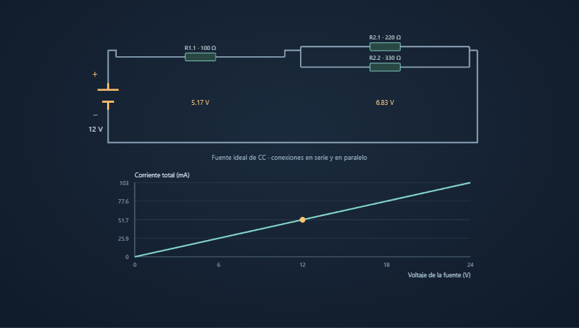
Circuitos y ley de Ohm
Etapas en serie; ramas en paralelo.
Ejemplo mixto: 100 + (220 || 330) = 232 Ω.
A 12 V: I ≈ 51.7 mA y P ≈ 0.621 W.
V = IR P = VI
06 / 12
Notes:
Identificar las etapas y las ramas del circuito. Comprobar que la corriente de la etapa se reparte entre sus ramas, las caídas de tensión suman la fuente y las potencias suman el total. Cambiar la fuente para recorrer la gráfica I–V. El solver no admite puentes arbitrarios. Fuente: https://openstax.org/books/university-physics-volume-2/pages/10-3-kirchhoffs-rules

Slide 7
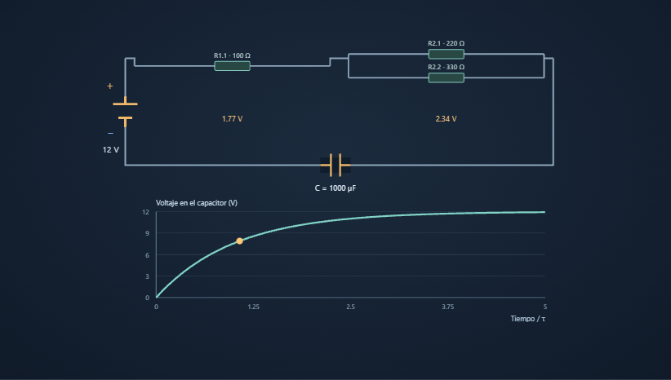
La respuesta transitoria RC
Un capacitor en serie con la red resistiva.
En t = τ: alcanza 63.2 % durante la carga.
Al descargar, la fuente se desconecta.
τ = RC
07 / 12
Notes:
Animar carga y descarga. La respuesta se calcula analíticamente con la exponencial; no usa el integrador de partículas. En descarga, la corriente es negativa respecto al sentido de carga. El voltaje inicial es el parámetro V elegido. Fuente: https://openstax.org/books/university-physics-volume-2/pages/10-5-rc-circuits

Slide 8
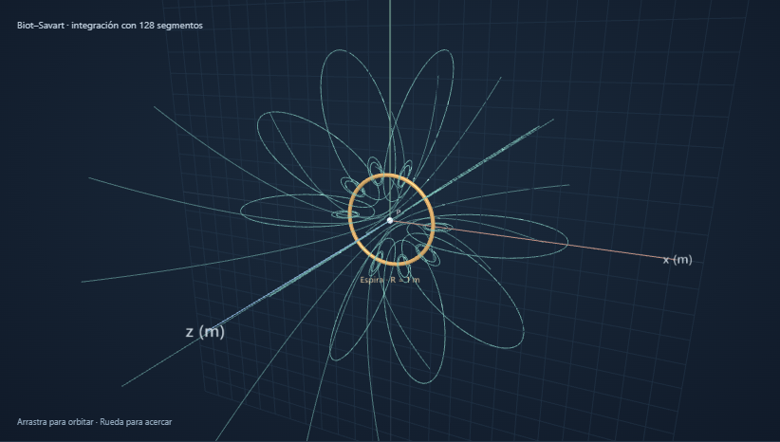
Campos magnéticos
Imán aproximado por un dipolo ideal.
Hilo infinito: B disminuye como 1/r.
Espira: integración de Biot–Savart.
Invertir la corriente invierte B
08 / 12
Notes:
Mostrar imán, conductor y espira. Invertir el signo de la corriente y relacionarlo con la regla de la mano derecha. La espira tiene radio 1 m y 128 segmentos de integración. A 5 A produce 3.14 µT en su centro. Fuente: https://openstax.org/books/university-physics-volume-2/pages/12-1-the-biot-savart-law

Slide 9
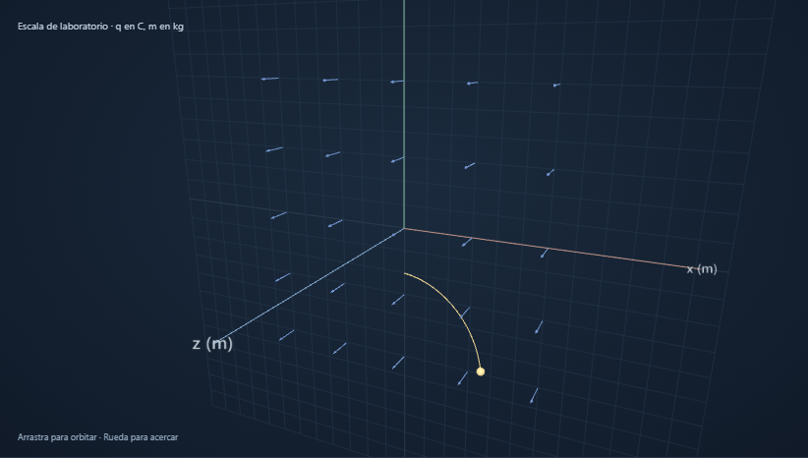
Fuerza de Lorentz
Con solo B, cambia la dirección de v.
La rapidez y la energía cinética se conservan.
Con Ey/Bz = vx, las fuerzas se compensan.
F = q(E + v × B)
09 / 12
Notes:
Usar q=1 C, m=1 kg, Bz=1 T, E=0 y velocidad (2,0,0.4) m/s. El radio es 2 m y K=2.08 J. Luego establecer vz=0, Ey=2 y vx=2: la partícula avanza sin desviarse. Aclarar que son parámetros didácticos clásicos, no un electrón. Fuente: https://openstax.org/books/university-physics-volume-2/pages/11-3-motion-of-a-charged-particle-in-a-magnetic-field

Slide 10
Arquitectura y algoritmos
Estado y controles: entradas validadas en SI.
Motor físico: funciones independientes del navegador.
Visualización: Three.js, SVG y recursos locales.
Boris para partículas; RK4 para líneas de campo.
Parámetros → cálculo → visualización
10 / 12
Notes:
Explicar src/app.js, src/physics.js, src/scene.js y src/charts.js. El renderizador no determina los resultados físicos. Boris separa impulso eléctrico y rotación magnética; RK4 se usa solo para la geometría de las líneas. No se necesita backend. Fuentes: https://threejs.org/manual/pages/installation.html y https://arxiv.org/abs/1809.04378

Slide 11
Validación del modelo
Soluciones analíticas de Coulomb, RC, hilo y espira.
Conservación de corriente, potencia y rapidez.
Convergencia de orden dos del integrador.
Pruebas del navegador, exportaciones y vista móvil.
Conservar energía no elimina el error de fase
11 / 12
Notes:
Ejecutar npm test y npm run test:ui. Explicar que una propiedad física no sustituye todas las pruebas: Boris conserva rapidez con B uniforme, pero tiene error de fase que disminuye al reducir el paso. La geometría equipotencial se valida por comparación con una esfera. Registro en docs/validacion.json; casos en tests/physics.test.mjs. Las pruebas móviles son de viewport, no de dispositivos físicos.

Slide 12
Entrega y alcance
Código fuente, manual y reporte técnico.
Video de seis minutos y presentación editable.
Experimentos JSON y trayectorias CSV.
Modelos ideales con límites documentados.
Explorar con la escena. Comprobar con los números.
12 / 12
Notes:
Cerrar mostrando los enlaces del proyecto. Mencionar los límites relevantes: fuentes fijas, capacitor sin efectos de borde, circuitos serie/paralelo y partículas clásicas. No prometer modelos no implementados. Invitar a comprobar uno de los casos analíticos. La defensa presencial debe realizarla el estudiante.

